Slide 1



UBND QUẬN LONG BIÊN
TRƯỜNG MẦM NON HỒNG TIẾN
LĨNH VỰC PHÁT TRIỂN THẨM MỸ
Đề tài: Tô nét và tô màu bức tranh
Lứa tuổi: MGN (4-5 tuổi)
Giáo viên: Nguyễn Thị Hoà

Slide 2

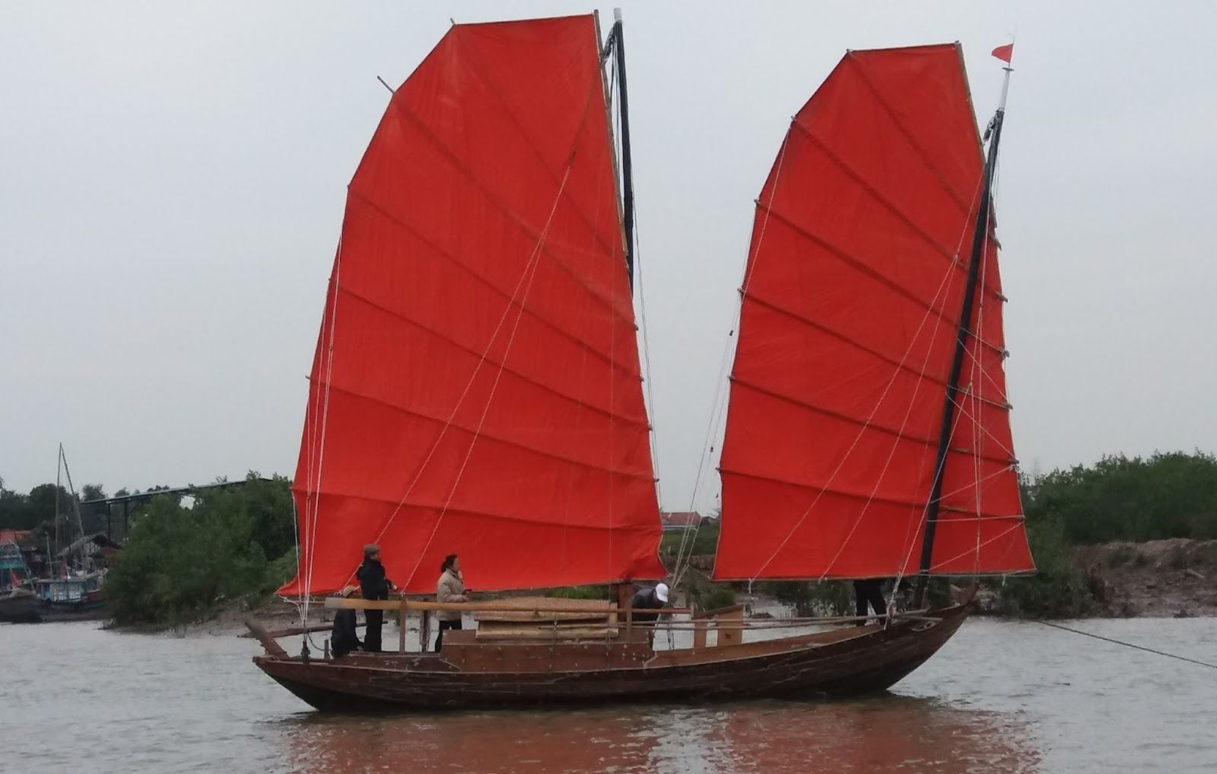
Câu đố
Làm bằng gỗ
Nổi trên sông
Có buồm giong
Nhanh tới bến
Là cái gì?

Slide 3

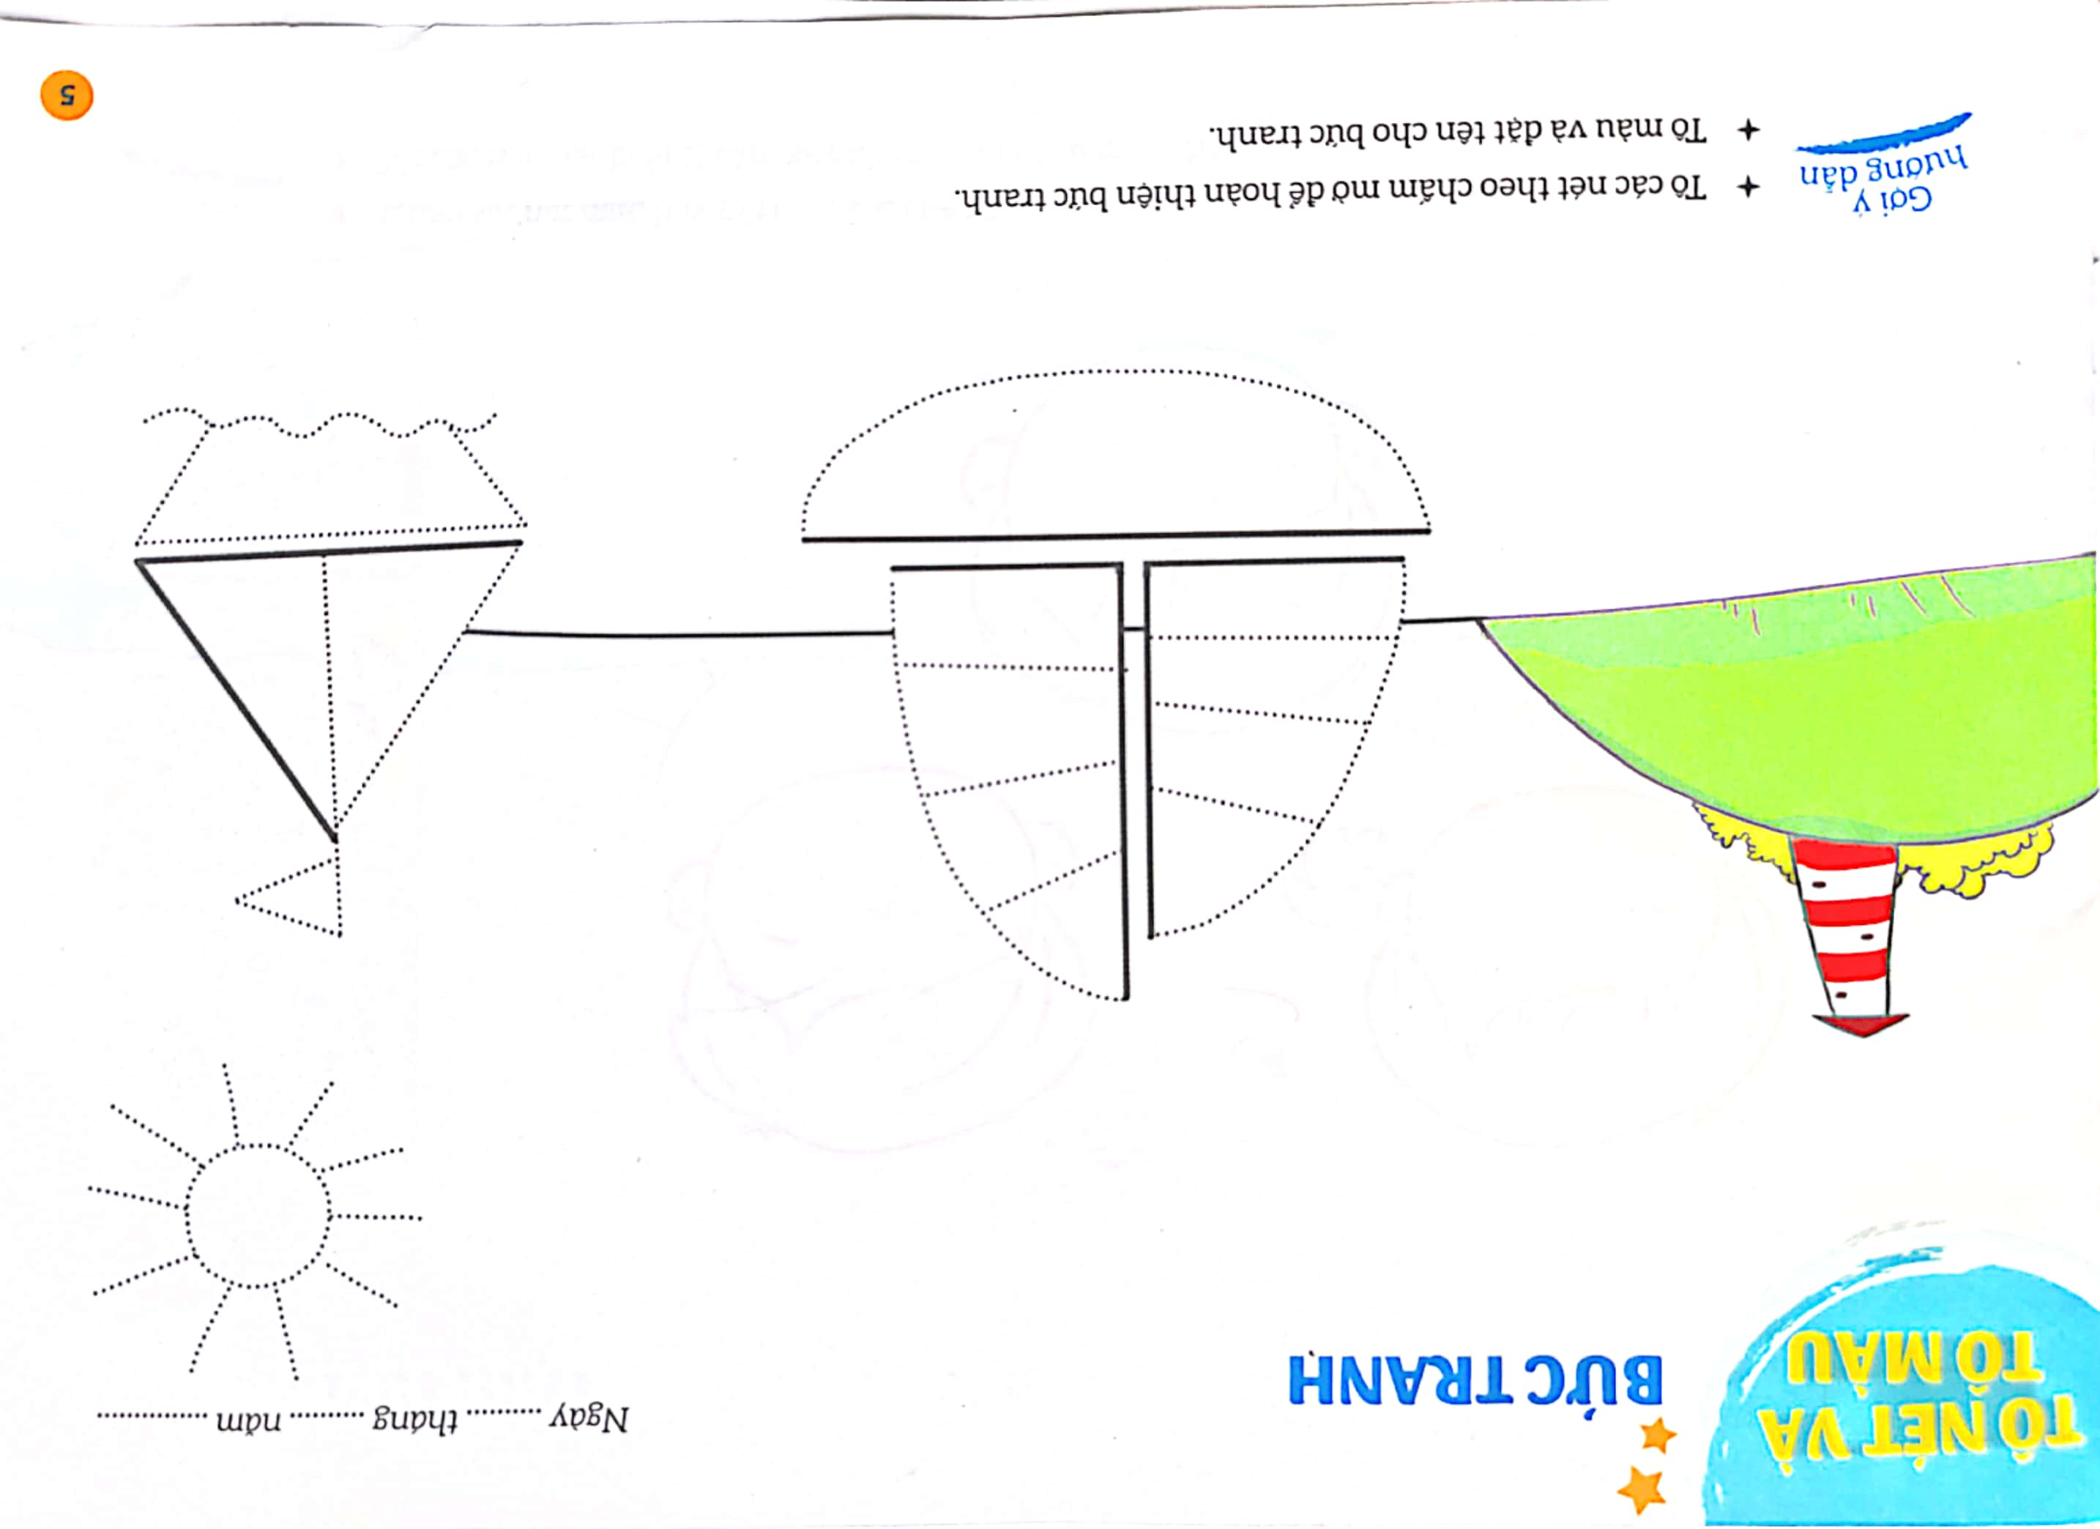

Slide 4
QUAN SÁT TRANH

Slide 5
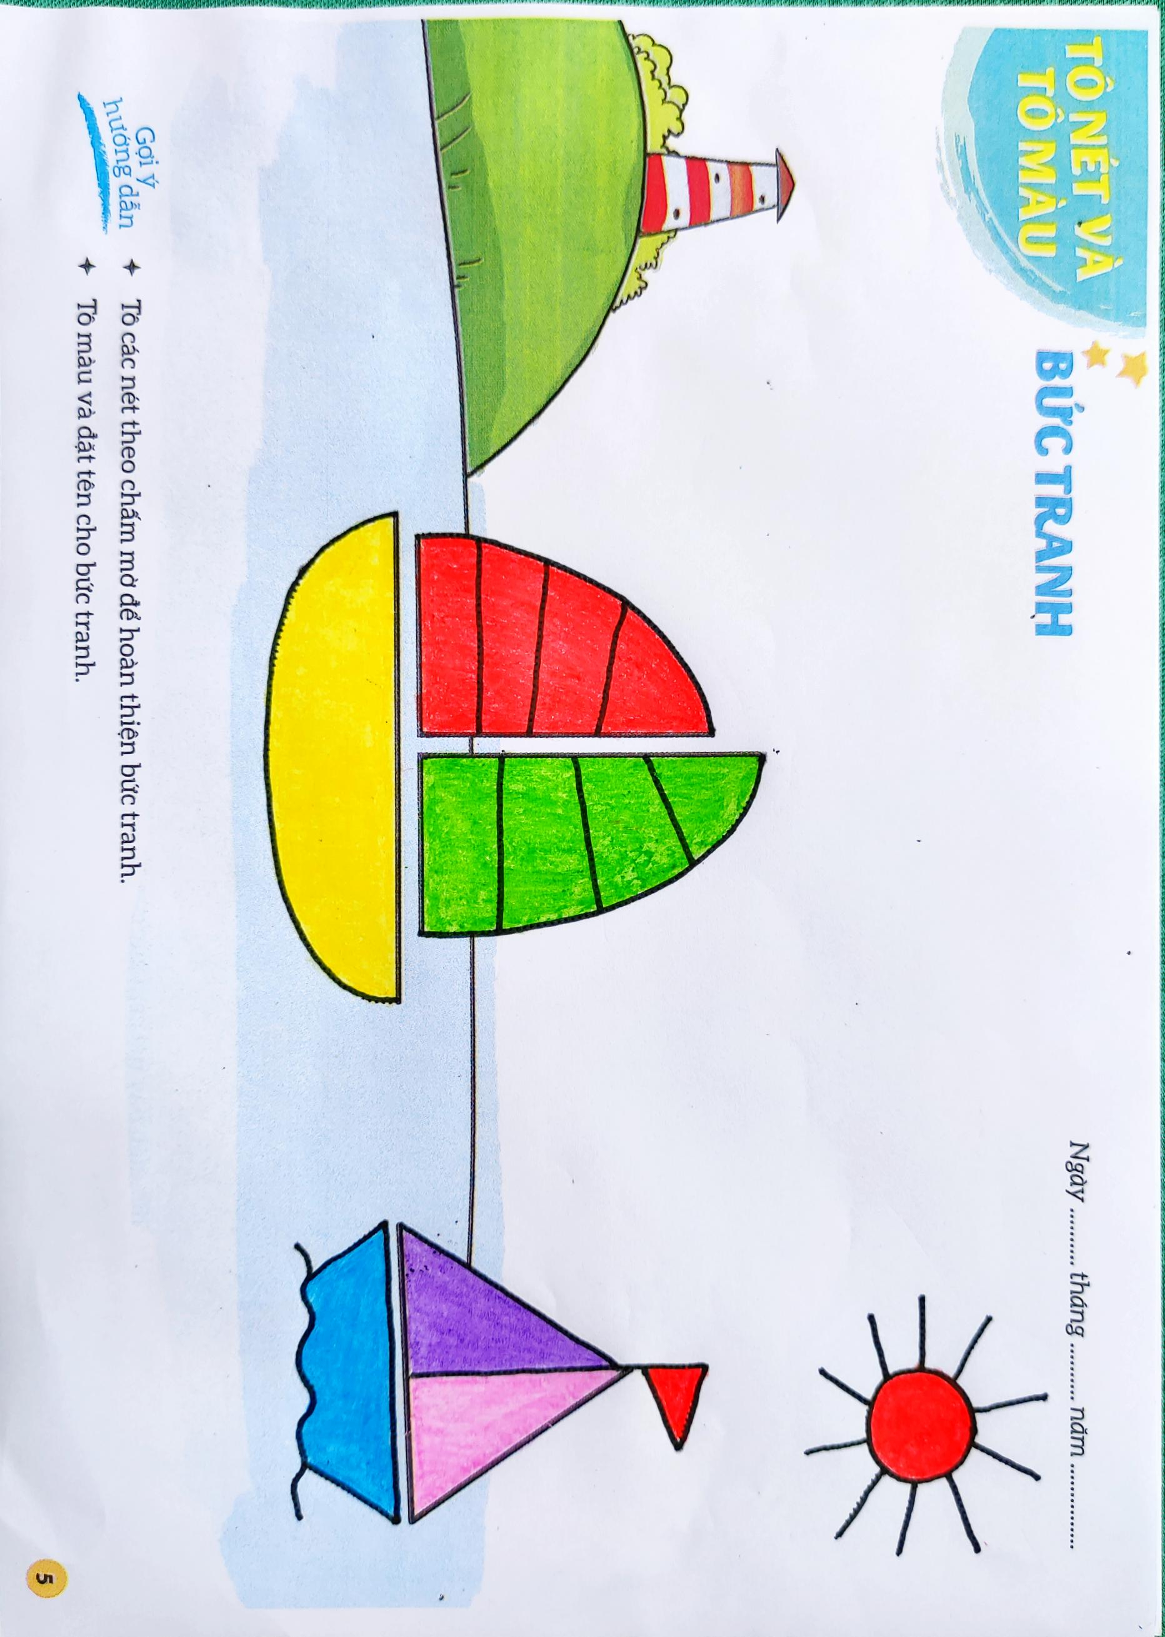

Slide 6
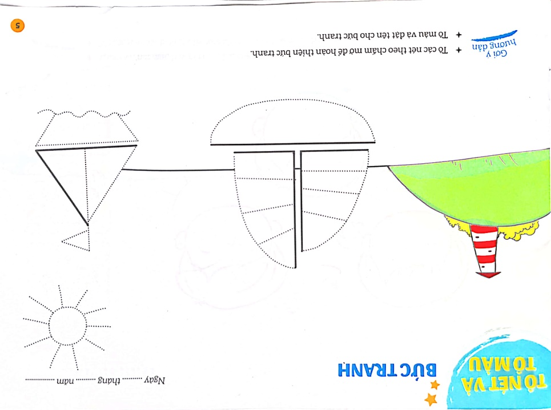

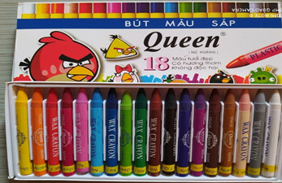
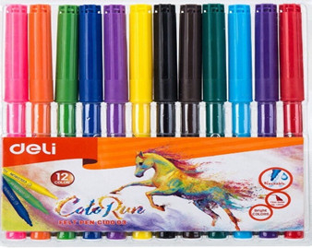
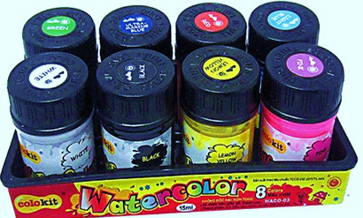
CHUẨN BỊ

Slide 7

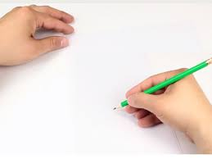
Tư thế ngồi học

Slide 8

Trẻ thực hiện

Slide 9



